Slide 1

操作系统设计及实践
《操作系统原理》配套实验
信安系操作系统课程组
2023年12月

Slide 2
进程间通信
操作系统设计实验系列（十）

Slide 3
一、实验目标
了解微内核架构和宏内核架构的差异
掌握微内核架构中IPC的实现技巧

Slide 4
二、本次实验基本内容
验证IPC的实现机理
学习分析IPC实现的技巧与细节

Slide 5
三、本次实验要解决的问题
阅读8.1节资料回答以下问题：
微内核与宏内核在系统调用角度差异是什么？
我们之前的实验实现，更类似哪种架构？
调研一下，目前的主流桌面OS，如windows, linux, mac OS都是怎样的内核架构

Slide 6
三、本次实验要解决的问题
阅读8.2—8.5，并对代码目录a进行分析，完成以下任务：
画出一个逻辑关系图，描述本章实验中IPC的实现框架机理，并加以文字解释，特别注意：处理器状态的切换，信息的流向
简要描述该处涉及系统调用的流程与作用
在该代码中，当涉及程序与中断事件并发时，是如何施加保护的？
解释一下assert、Panic的实现过程（含涉及的系统调用机理），撰写几个小例子验证其作用。
在本部分的消息机制中，如何实现同步通信的？对进程如何调度管理的？
死锁问题是如何解决的？是否存在问题，若有改进之，若无说明验证其正确性。
简要分析基于IPC，如何扩展get_ticks的方法
针对上学期学习的经典的同步互斥问题，试着用IPC解决一例。
Notes:
这里大家要说一下，同步、异步的概念，进程要在配合呢？

Slide 7
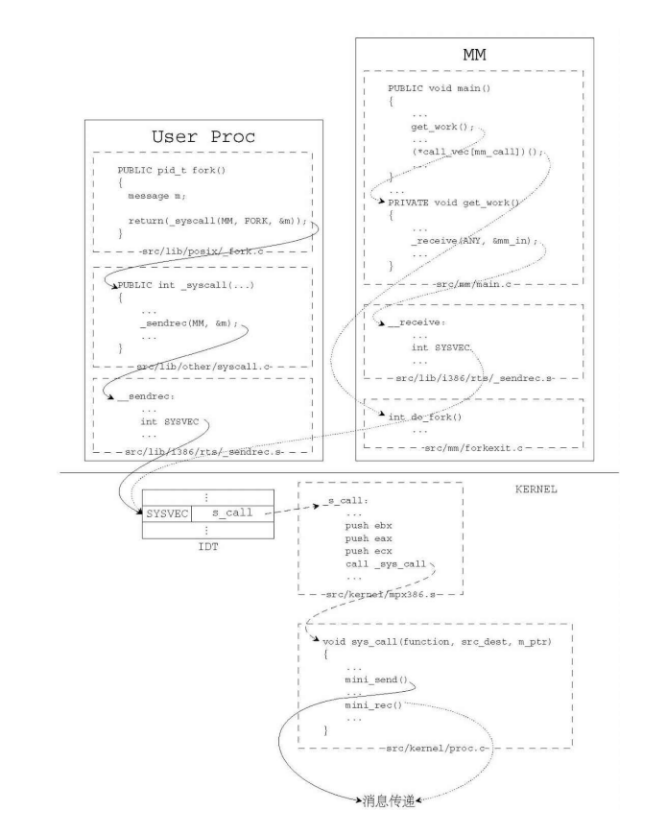
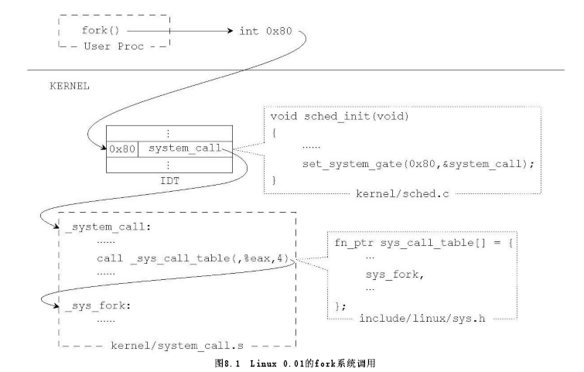
四、需要了解的一些知识
Linux和Minix中的系统调用

Slide 8
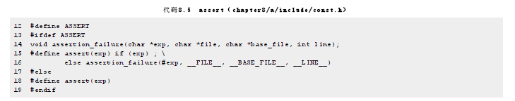
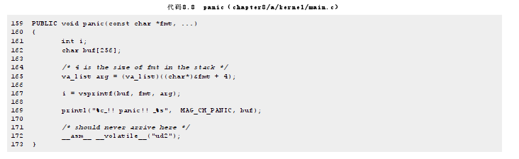
四、需要了解的一些知识
实现中几个重要的函数
Assert与panic
Notes:
这二者使用非常多的，assert是进行断言检查，当出错后，会有相应处理，对于我们这里，对应用程序出错会程序停下来，对内核出错，直接停机。
Panic则是更严重的问题，直接停机

Slide 9
四、需要了解的一些知识
实现中几个重要的函数
deadlock（proc2pid(current), dest）
检测是否存在死锁，已知进程current发送消息至进程dest，只需检测是否还存在以进程dest为起点到进程current的消息发送链路，如果存在，则检测到存在一个消息发送环路，且进程current和dest皆为环路中的节点。
current
dest
Notes:
在此处,msg_send和msg_receive是一对儿。解释一下两个的协调流程。
对于blcok,unblock，要搞清楚，他们怎么实现调度的。
Deadlock审查一下代码问题，
Schedule，这个要看看什么情况下配合block unblock实现的调度，调度策略是什么。

Slide 10
四、需要了解的一些知识
实现中几个重要的函数
msg_send(struct proc* current, int dest, MESSAGE* m)
判断进程dest是否在等待该消息（p_flags&RECEIVING）若是，则将进程current发送的消息拷贝至进程dest，并唤醒dest。
如果进程dest没有等待该消息，则将消息添加至进程dest的发送队列，将进程current的p_flags设置为SENDING并阻塞进程current。
Notes:
在此处,msg_send和msg_receive是一对儿。解释一下两个的协调流程。
对于blcok,unblock，要搞清楚，他们怎么实现调度的。
Deadlock审查一下代码问题，
Schedule，这个要看看什么情况下配合block unblock实现的调度，调度策略是什么。

Slide 11
四、需要了解的一些知识
实现中几个重要的函数
msg_receive(struct proc* current, int src, MESSAGE* m)
判断是否有中断需进程current处理，如果有则处理中断。
判断进程src是否有发送消息至进程current，如果有则将进程current的消息发送队列中进程src发送的消息取出，并唤醒进程src，如果没有则将进程current的状态设置为RECEIVING状态，并阻塞。
Notes:
在此处,msg_send和msg_receive是一对儿。解释一下两个的协调流程。
对于blcok,unblock，要搞清楚，他们怎么实现调度的。
Deadlock审查一下代码问题，
Schedule，这个要看看什么情况下配合block unblock实现的调度，调度策略是什么。

Slide 12
四、需要了解的一些知识
实现中几个重要的函数
Block和unblock
Block：检测状态，并转调度
Unblock：修改状态，为调度做准备
Schedule:会判断当前进程的状态，来进行调度。
Notes:
在此处,msg_send和msg_receive是一对儿。解释一下两个的协调流程。
对于blcok,unblock，要搞清楚，他们怎么实现调度的。
Deadlock审查一下代码问题，
Schedule，这个要看看什么情况下配合block unblock实现的调度，调度策略是什么。

Slide 13
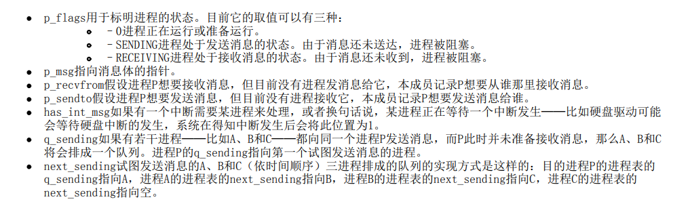
四、需要了解的一些知识
进程表项需增加的成员
Notes:
在此处,msg_send和msg_receive是一对儿。解释一下两个的协调流程。
对于blcok,unblock，要搞清楚，他们怎么实现调度的。
Deadlock审查一下代码问题，
Schedule，这个要看看什么情况下配合block unblock实现的调度，调度策略是什么。

Slide 14
谢 谢！

